Slide 1
第2讲 物质的分离和提纯

Slide 2
1.能对常见的物质进行检验、分离和提纯；
掌握过滤、分液、蒸馏等操作的步骤及要求。
2.识别典型的实验仪器装置图。
考点一
考点二
探究高考 明确考向
练出高分

Slide 3
考点一 物质分离、提纯的常用方
法及装置

Slide 4
1.物质分离、提纯的区别
(1)物质的分离
将混合物的各组分分离开来，获得几种纯净物的过程。
(2)物质的提纯
将混合物中的杂质除去而得到纯净物的过程，又叫物质的净化或除杂。
请指出以下词语中蕴含的分离提纯方法：
(1)泥水变清 (2)夏天晒盐 (3)冬天捞碱 (4)碘水提碘 (5)酒精除水
过滤
蒸发结晶
降温结晶
萃取、分液
蒸馏

Slide 5
2.物质分离、提纯的常用方法及装置
(1)常规实验装置
①过滤：适用条件：不溶性固体和液体的分离。
说明：操作中a.一贴： 紧贴漏斗内壁；二低：滤纸上边缘低于 ，液面低于滤纸边缘；三靠：烧杯紧靠 ，玻璃棒轻靠 处，漏斗下端尖口处紧靠 ；b.若滤液浑浊，需 。浑浊的原因可能是 。
滤纸
漏斗边缘
玻璃棒
三层滤纸
烧杯内壁
更换滤纸，重新过滤
滤纸破损、滤液超过滤纸边缘

Slide 6
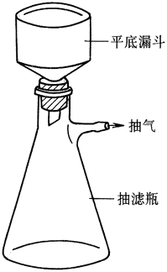
化工生产中—抽滤(减压过滤、吸滤)
由于水流或抽气泵的作用下，抽滤瓶中气体的压强减小，使过滤速率加快。
布氏漏斗
抽气泵
布氏漏斗
抽滤瓶
抽气
抽滤瓶
优点：加快过滤速度，得到的沉淀较干燥

Slide 7
②结晶：适用条件(分离易溶性固体的溶质和溶剂)。
说明：
蒸发结晶适用于溶解度随温度变化不大的物质；
降温结晶适用于对溶解度受温度变化影响较大的物质。
在蒸发结晶中应注意：a.玻璃棒的作用：____________
；b.当有大量晶体析出时，________
而不能直接蒸干。
搅拌，防止液
体局部过热而飞溅
停止加热，
利用余热蒸干
当结晶出来的产品不纯时，可多次操作，重复结晶进行提纯。
重结晶

Slide 8
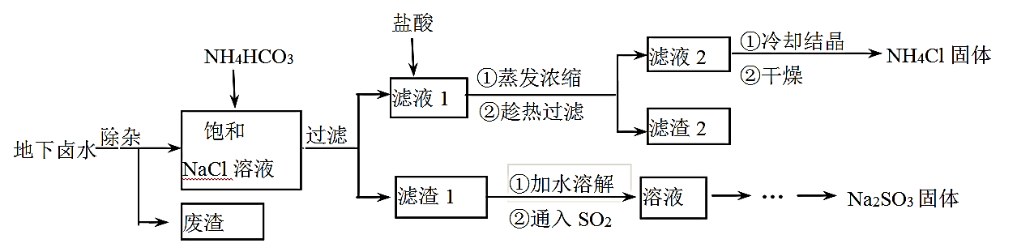
例1.（2013年广一模）以地下卤水（主要含NaCl，还有少量Ca²⁺、Mg²⁺）为主要原料生产亚硫酸钠的新工艺如下，同时能得到用作化肥的副产品氯化铵。

Slide 9
（1）“除杂”时，先加入适量石灰乳过滤除去Mg²⁺，再通入CO₂并用少量氨水调节pH过滤除去Ca²⁺，“废渣”的主要成分为 、 。
Mg(OH)₂
CaCO₃
NH₄HCO₃
NH₄Cl
NaHCO₃
（2）“滤渣1”的化学式为 。 （3）在“滤液1”中加入盐酸的目的是 。“滤渣2”的化学式为 。
NaCl
将NH₄HCO₃转化为NH₄Cl
NaHCO₃
NaCl

Slide 10
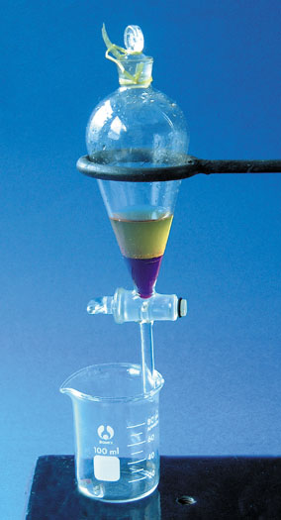
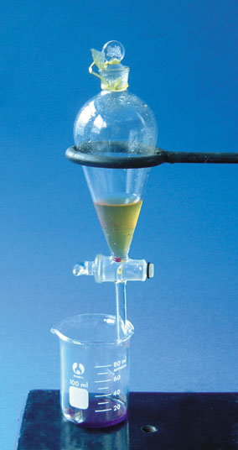
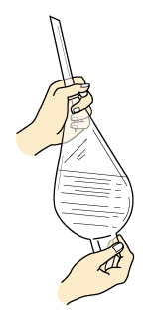
③萃取和分液：适用条件：分离互不相溶的两种液体。
说明：a.溶质在萃取剂中的溶解度 ；b.两种液体 ；
c.溶质和萃取剂 ；
d.分液时下层液体从 流出，上层液体从 倒出。
大
互不相溶
不反应
下口
上口
加萃取剂
振荡、放气

Slide 11
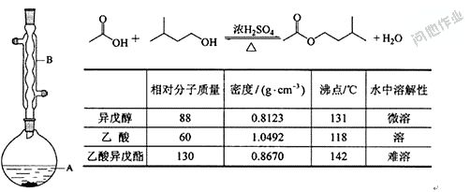
例2.(2014年全国Ⅰ卷) 乙酸异戊酯是组成蜜蜂信息素的成分之一，具有香蕉的香味，实验室制备乙酸异戊酯的反应、装置示意图和有关数据如下：
实验步骤： 在A中加入4.4 g的异戊醇、6.0 g的乙酸、数滴浓硫酸和2～3片碎瓷片。开始缓慢加热A，回流50min。反应液冷至室温后倒入分液漏斗中，分别用少量水、饱和碳酸氢钠溶液和水洗涤；分出的产物加入少量无水MgSO₄固体，静置片刻，过滤除去MgSO₄固体，进行蒸馏纯化，收集140～143 ℃馏分，得乙酸异戊酯3.9 g。 回答下列问题： (1)仪器B的名称是 。 (2)在洗涤操作中，第一次水洗的主要目的是 ，第二次水洗的主要目的是 。

Slide 12
改进：(第一步水洗)
改用饱和NaCl溶液
降低酯的溶解度，
减少产物损失。
萃取、分液
实验步骤： 在A中加入4.4 g的异戊醇、6.0 g的乙酸、数滴浓硫酸和2～3片碎瓷片。开始缓慢加热A，回流50min。反应液冷至室温后倒入分液漏斗中，分别用少量水、饱和碳酸氢钠溶液和水洗涤；分出的产物加入少量无水CaCl₂固体，静置片刻，过滤除去CaCl₂固体， 进行蒸馏纯化，收集140～143 ℃馏分，得乙酸异戊酯3.9 g。 回答下列问题： (1)仪器B的名称是 。 (2)在洗涤操作中，第一次水洗的主要目的是 ，第二次水洗的主要目的是 。
过滤
蒸馏/分馏
洗掉大部分硫酸和醋酸
洗出饱和碳酸氢钠

Slide 13
④蒸馏/分馏：适用条件：分离沸点相差较大(>30ºC)的互溶液体混合物。
注意：a.温度计的水银球放在蒸馏烧瓶的支管口处；
b.蒸馏烧瓶内要加沸石；
c.冷凝管水流方向应为“逆流”。
直形冷凝管

Slide 14
⑤升华：适用条件：除去不挥发性杂质或分离不同挥发程度的固体混合物。说明：利用物质升华的性质进行分离，属于物理变化。
⑥洗气：适用条件：除去气体中的杂质气体。说明：____
进气 出气。
长管
短管

Slide 15
（1）“除杂”时，先加入适量石灰乳过滤除去Mg²⁺，再通入CO₂并用少量氨水调节pH过滤除去Ca²⁺，“废渣”的主要成分为 、 。
Mg(OH)₂
CaCO₃
NH₄HCO₃
NH₄Cl
NaHCO₃
（2）“滤渣1”的化学式为 。 （3）在“滤液1”中加入盐酸的目的是 。“滤渣2”的化学式为 。
NaCl
将NH₄HCO₃转化为NH₄Cl
NaHCO₃
NaCl

Slide 16
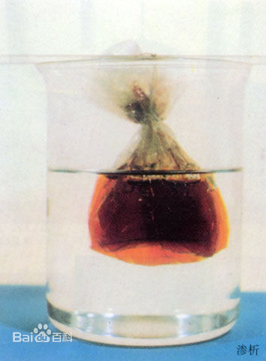
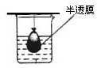
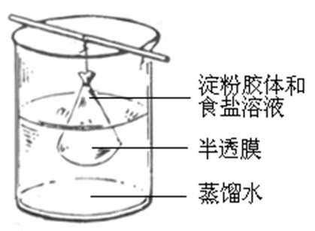
⑦渗析：适用条件：除去胶体当中的离子。说明：利用胶体粒子无法通过半透膜来实现分离，属于物理变化。（一般用于胶体的纯化）
例：1.除去Fe(OH)₃胶体中的 Fe³⁺ 和 Cl⁻
2.除去淀粉中的 NaCl
经常更换蒸馏水，可以加快渗析速度。

Slide 17
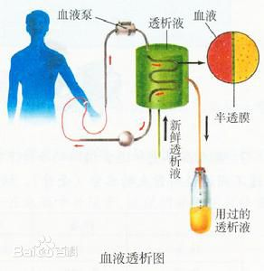
⑦渗析：适用条件：除去胶体当中的离子。说明：利用胶体粒子无法通过半透膜来实现分离，属于物理变化。（一般用于胶体的纯化）
3. 肾功能衰竭患者血液透析
通过将体内血液引流至体外，经一个由无数根空心纤维组成的透析器中，血液与含机体浓度相似的电解质溶液在半透膜内外，通过弥散/对流进行物质交换，清除体内的代谢废物、维持电解质和酸碱平衡；同时清除体内过多的水分，并将经过净化的血液回输的整个过程。
血液是胶体

Slide 18
2.依据化学性质选择分离、提纯的方法
方法 | 原理 | 杂质成分
沉淀法 | 将杂质离子转化为沉淀
气化法 | 将杂质离子转化为气体
杂转纯法 | 将杂质转化为需要提纯的物质 | 杂质中含不同价态的相同元素(用氧化剂或还原剂)、同一种酸的正盐与酸式盐(用酸、酸酐或碱)
浓NaOH溶液，同时加热

Slide 19
氧化还原法 | 用氧化剂(还原剂)除去具有还原性(氧化性)的杂质 | 如用酸性KMnO₄除去CO₂中的SO₂，用热的铜粉除去N₂中的O₂
热分解法 | 加热使不稳定的物质分解除去 | 如除去NaCl中的NH₄Cl等
酸碱溶解法 | 利用物质与酸或碱溶液混合后的差异进行分离 | 如用过量的NaOH溶液可除去Fe₂O₃中的Al₂O₃
电解法 | 利用电解原理除去杂质 | 含杂质的金属作阳极、纯金属(M)作阴极，含M的盐溶液作电解质溶液
不是升华法，是热分解法

Slide 20
2.除去下列常见物质中的杂质，完成表格：
序号 | 原物质 | 所含杂质 | 除杂质试剂 | 主要操作方法
① | N₂ | O₂ | _____________ | 固体吸收气体
② | CO | CO₂ | 或______ | 或固体吸收气体
③ | CO₂ | CO | ____________ | 用固体转化气体
④ | CO₂ | HCl | _______________ | _____
⑤ | Cl₂ | HCl | _______________ | _____
⑥ | 碳粉 | CuO | _______________ | _____
⑦ | Fe₂O₃ | Al₂O₃ | _______________ | _____
灼热的铜网
碱石灰
洗气
NaOH溶液
灼热的CuO
洗气
饱和NaHCO₃溶液
饱和食盐水
洗气
稀酸(如稀盐酸)
过滤
过量NaOH溶液
过滤

Slide 21
⑧ | NaHCO₃溶液 | Na₂CO₃ | _____ | 加酸转化
⑨ | FeCl₃溶液 | FeCl₂ | _____ | 加氧化剂转化
⑩ | FeCl₂溶液 | FeCl₃ | _____ | 加还原剂转化
⑪ | MgCl₂溶液 | FeCl₃ | _____ | __________
⑫ | NaCl晶体 | NH₄Cl |  | __________
⑬ | 乙酸 乙酯 | 乙酸 | ______________ | _____
CO₂
Cl₂
Fe
MgO\MgCO₃\Mg(OH)₂
沉淀转化
加热分解
饱和Na₂CO₃溶液
分液

Slide 22
1
2
3
4
5
6
3.为提纯下列物质(括号内的物质是杂质)，所选用的除杂试剂和分离方法都正确的是( )
C
选项 | 被提纯物质 | 除杂试剂 | 分离方法
A | 淀粉(NaCl) | H₂O | 分液
B | Al₂O₃(SiO₂) | NaOH | 过滤
C | CO₂(CO) | 灼热的CuO | 用固体转化气体
D | CO₂(HCl) | 饱和Na₂CO₃溶液 | 洗气

Slide 23
1
2
3
4
5
6
4.下列有关除杂的实验操作不合理的是( )
A.除去酸性MgCl₂溶液中少量的FeCl₃：加入足量的Mg(OH)₂并过滤
B.除去NaCl溶液中少量的Na₂S：加入AgCl后再过滤
C.除去石英中的少量碳酸钙：用稀盐酸溶解后过滤
D.除去氯化钠固体中的少量纯碱：加入足量氯化钙，过滤、蒸发、结晶
解析 A项，Mg(OH)₂和酸反应促进Fe^{3＋}水解形成Fe(OH)₃沉淀，通过过滤即可除去Fe(OH)₃；
B项，Na₂S和AgCl反应生成Ag₂S沉淀和NaCl，过滤除去Ag₂S和剩余的AgCl，
即可除去NaCl溶液中的Na₂S；
C项，碳酸钙能够溶解于稀盐酸生成可溶的CaCl₂，通过过滤可得到纯净的石英；
D项，能除去杂质纯碱，但又引入了新的杂质CaCl₂。
D

Slide 24
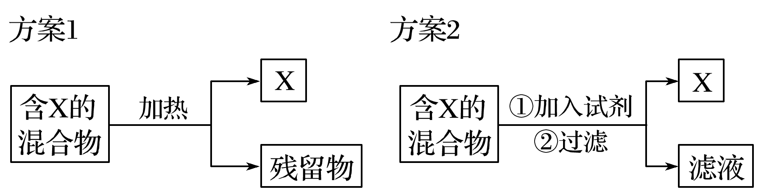
1
2
3
4
5
6
题组二 物质分离、提纯的实验方案及流程分析
5.如图所示为从固体混合物中分离X的两种方案，请根据方案1和方案2指出下列说法中合理的是( )
A.可以选用方案1分离碳酸氢钠中含有的氯化铵
B.方案1中的残留物应该具有的性质是受热易挥发
C.方案2中加入的试剂一定能够与除X外的物质发生化学反应
D.方案2中加入NaOH溶液可以分离出SiO₂和Fe₂O₃混合物中的Fe₂O₃

Slide 25
1
2
3
4
5
6
解析 ①加热法分离提纯固体混合物应满足的条件：一种物质受热易挥发或分解，另一物质受热不挥发或难分解。②加试剂法分离(过滤)提纯固体混合物应满足的条件：所加试剂能达到让一种物质形成溶液，而另一物质形成难溶物的状态。A项中碳酸氢钠、氯化铵受热均易分解，故用方案1不能将两物质分离开，错误；
B项方案1中的残留物应该具有受热时不挥发或难分解的性质，错误；
C项方案2中加入的试剂可能不与除X外的物质发生化学反应 ，如加水进行溶解分离，错误；
D项中SiO₂与NaOH溶液反应生成Na₂SiO₃溶解而分离，正确。
答案 D

Slide 26
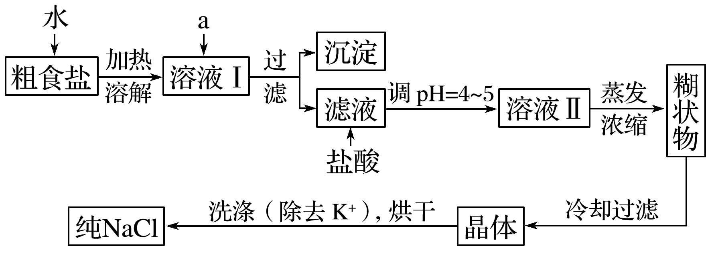
1
2
3
4
5
6
6.食盐是日常生活的必需品，也是重要的化工原料。粗食盐常含有少量K＋、Ca^{2＋}、Mg^{2＋}、Fe^{3＋}、 等杂质离子，实验室提纯NaCl的流程如下：
提供的试剂：饱和Na₂CO₃溶液、饱和K₂CO₃溶液、NaOH溶液、BaCl₂溶液、Ba(NO₃)₂溶液、75%乙醇、四氯化碳。

Slide 27
1
2
3
4
5
6
(1)欲除去溶液Ⅰ中的Ca^{2＋}、Mg^{2＋}、Fe^{3＋}、 ，选出a所代表的试剂，按滴加顺序依次为
______________________________________________
________________________(填化学式)。
(2)洗涤除去NaCl晶体表面附带的少量KCl，选用的试剂为__________。
解析 为除去Mg^{2＋}和Fe^{3＋}可选用NaOH溶液，除去 选用BaCl₂溶液，过量的BaCl₂溶液要用饱和Na₂CO₃溶液来除去，因此只要BaCl₂在Na₂CO₃之前即可，NaOH顺序可变；除去NaCl晶体表面附带的少量KCl，选用的试剂为75%的乙醇，因为乙醇溶解氯化钾后易挥发不残留其他物质。
NaOH、BaCl₂、Na₂CO₃(或BaCl₂、NaOH、Na₂CO₃
或BaCl₂、Na₂CO₃、NaOH)
75%乙醇

Slide 28
(2016年广一模)
高纯MnCO₃是广泛用于电子行业的强磁性材料。MnCO₃为白色粉末，不溶于水和乙醇，在潮湿环境下易被氧化，温度高于100℃开始分解。
实验步骤：
①向MnSO₄溶液中边搅拌边加入饱和NH₄HCO₃溶液生成MnCO₃沉淀，反应结束后过滤；
②……；
③在70 - 80℃下烘干得到纯净干燥的MnCO₃固体。
步骤②需要用到的试剂有 。
H₂O，乙醇，盐酸酸化的BaCl₂

Slide 29
练后反思 延伸拓展
1.分离和提纯物质应遵循的原则
(1)不引入新杂质的原则。如果引入杂质则在后续操作中必须除杂。
(2)不损耗、不减少被提纯物质的原则。
(3)实验操作要简便易行的原则。
(4)加入试剂的顺序要合理的原则。用化学方法除去溶液中的杂质时，要使被分离的物质或离子尽可能除净，需要加入过量的分离试剂，在多步分离过程中，后加的试剂应能够把前面所加入的无关物质或离子除去。

Slide 30
2.物质分离、提纯综合实验题热点归纳
(1)如何提取母液中的成分
案例1 在粗盐的提纯实验中，过滤，舍去不溶性杂质(滤渣)后，怎样从母液中获取NaCl固体？
提示 加热蒸发，当析出大量NaCl晶体时，停止加热，利用余热蒸干。
案例2 若母液是CuSO₄饱和溶液，怎样获得CuSO₄·5H₂O晶体？
提示 加热蒸发，冷却结晶，过滤。
提示

Slide 31
(2)需要滤渣时，如何得到纯净的滤渣
案例3 在测定Na₂SO₄和NaCl的混合物中Na₂SO₄的质量分数时，可以在混合物中加入过量BaCl₂溶液，沉淀 ，然后过滤、洗涤、烘干、称量得到BaSO₄的质量，试问：
①怎样判断 是否沉淀完全？
提示 在上层清液中，再加入BaCl₂溶液，若产生白色沉淀，说明
未沉淀完全，反之则沉淀完全。

Slide 32
②过滤完毕后，为什么要洗涤沉淀(即洗涤沉淀的目的)?
提示 洗去可溶性杂质(Na＋、Cl－等)。
③沉淀的洗涤方法？
提示 沿玻璃棒向漏斗中注水至浸没沉淀，待水自然流下后，再重复2～3次。(注意不能搅拌)
④怎样判断沉淀是否洗净？
提示 取最后一次滤出液少许于试管中，滴加稀HNO₃酸化的AgNO₃溶液，若产生白色沉淀，说明沉淀未洗净，反之已洗净。

Slide 33
探究高考 明确考向

Slide 34
1
2
3
4
5
6
1.(高考选项组合题)下列有关物质分离、提纯的操作叙述错误的是( )
A.做蒸馏实验时，在蒸馏烧瓶中应加入沸石，以防暴沸。如果在沸腾前发
现忘记加沸石，应立即停止加热，冷却后补加 (2015·浙江理综，8B)
B.提纯混有少量硝酸钾的氯化钠，应采用在较高温度下制得浓溶液再冷却
结晶、过滤、干燥的方法 (2015·浙江理综，8D)
C.1-­己醇的沸点比己烷的沸点高，1-­己醇和己烷可通过蒸馏初步分离
(2015·广东理综，9A)
D.提纯含有少量乙酸的乙酸乙酯：向含有少量乙酸的乙酸乙酯中加入适量
饱和Na₂CO₃溶液，振荡后静置分液，并除去有机相的水 (2015·江苏，13B)
解析答案

Slide 35
1
2
3
4
5
6
解析 A项，做蒸馏实验时，在蒸馏烧瓶中应加入沸石或碎瓷片，以防暴沸，如果忘记加入，应立即停止加热，冷却后补加，正确；
B项，正确操作是蒸发结晶、趁热过滤、洗涤、干燥；
C项，互溶的液体物质沸点相差较大的，可以用蒸馏的方法分离，正确；
D项，乙酸的酸性强于碳酸钠，用饱和碳酸钠可以除去乙酸，还可以降低乙酸乙酯的溶解度使之析出，然后分液即可，故正确。
答案 B

Slide 36
1
2
3
4
5
6
2.(2014·海南，5)下列除杂操作可行的是( )
A.通过浓硫酸除去HCl中的H₂O
B.通过灼热的CuO除去H₂中的CO
C.通过灼热的镁粉除去N₂中的O₂
D.通过水除去CO中的CO₂
解析答案

Slide 37
1
2
3
4
5
6
解析 A项，浓硫酸具有吸水性且不与HCl发生反应，所以除去HCl中的H₂O可以通过浓硫酸进行，正确；
B项，H₂和CO均能与CuO发生反应(H₂＋CuO Cu＋H₂O、CO＋CuO
Cu＋CO₂)，错误；
C项，N₂和O₂均能与镁粉发生反应(3Mg＋ N₂ Mg₃N₂、2Mg＋O₂
2MgO)，错误；
D项，CO₂在水中的溶解度很小，不能用水来除去CO中的CO₂，应利用NaOH溶液除去CO中的CO₂，错误。
答案 A

Slide 38
1
2
3
4
5
6
4.(2015·安徽理综，8)下列有关实验的选项正确的是( )
A.配制0.10 mol·L^{－1} NaOH溶液 | B.除去CO中的CO₂ | C.苯萃取碘水中I₂，分出水层后的操作 | D.记录滴定终点读数为12.20 mL
解析答案

Slide 39
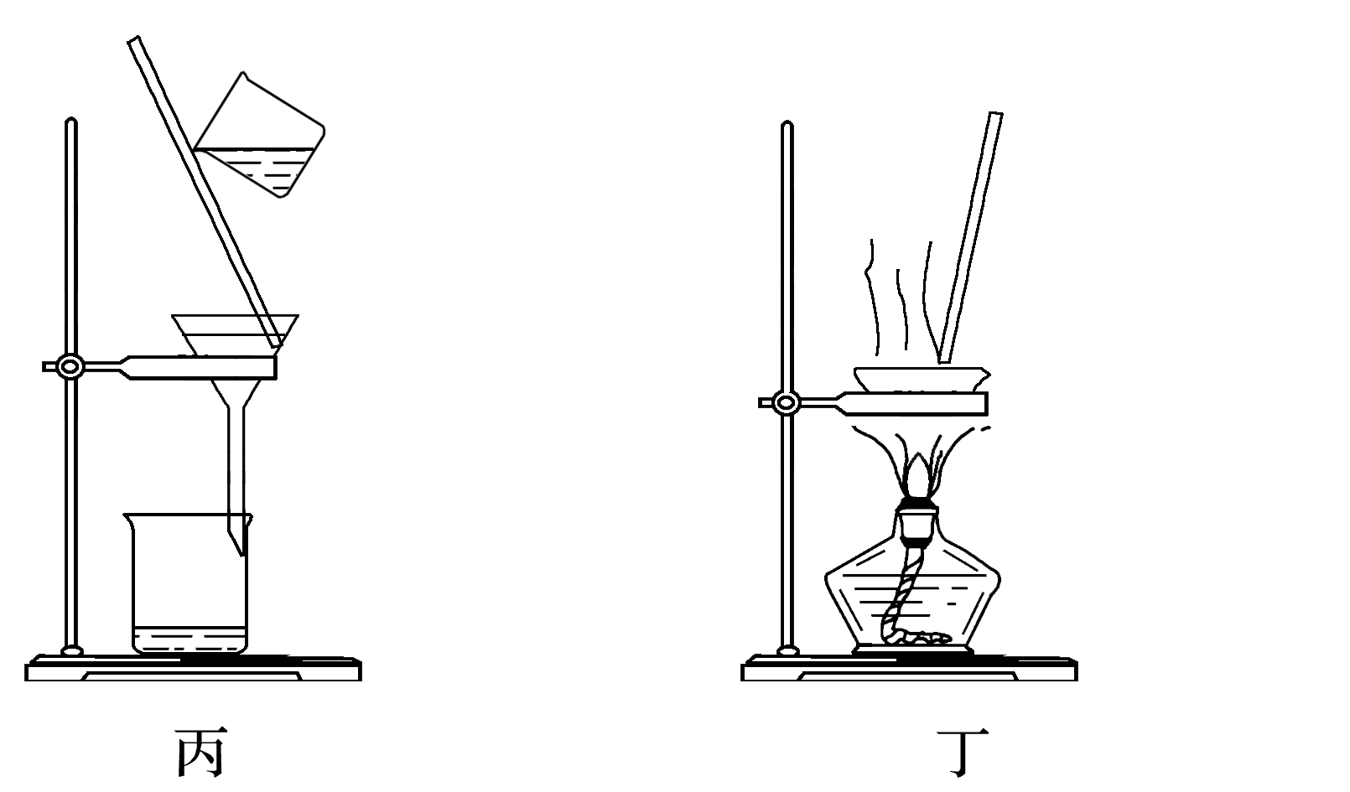
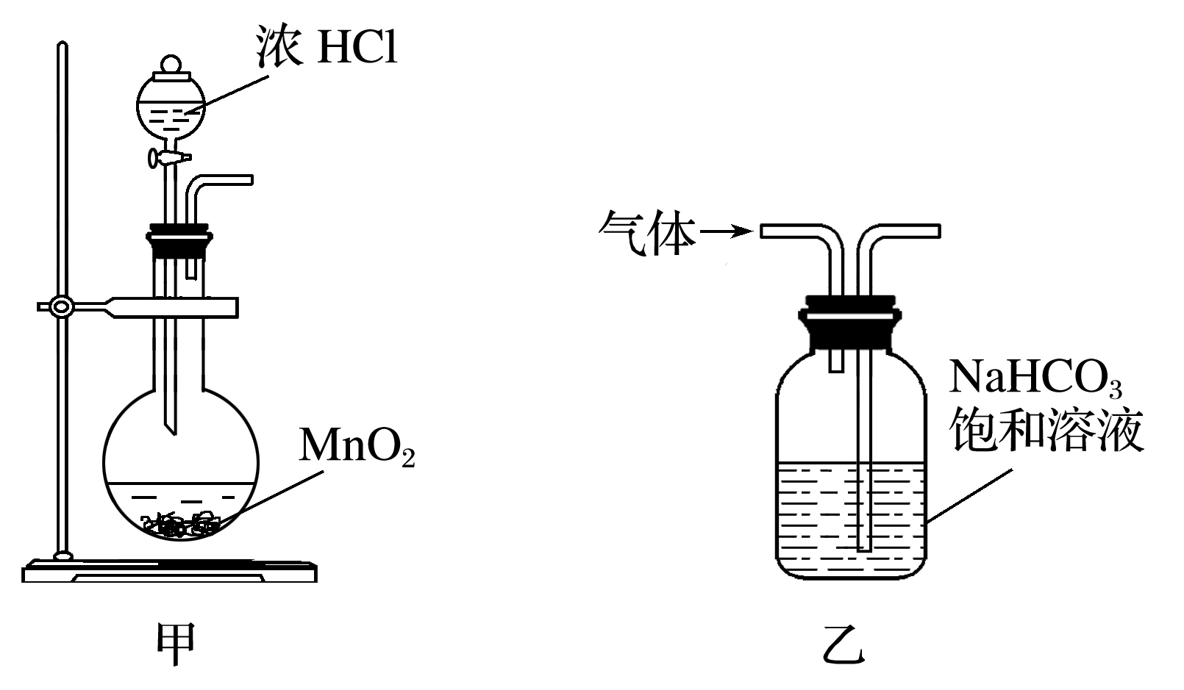
5.(2014·江苏，5)下列装置应用于实验室制氯气并回收氯化锰的实验，能达到实验目的的是( )
缺少加热装置
A.用装置甲制取氯气 B.用装置乙除去氯气中的少量氯化氢
C.用装置丙分离二氧化锰和氯化锰溶液
D.用装置丁蒸干氯化锰溶液制MnCl₂·4H₂O

Slide 40
1
2
3
4
5
6
解析 A项，MnO₂固体与浓HCl要在加热的条件下发生反应制取Cl₂，缺少加热装置；
B项，除去Cl₂中混有的HCl气体，应将混合气体从长导气管通入盛有饱和食盐水的洗气瓶洗气，较纯净的气体从短导气管流出，选用饱和NaHCO₃溶液，可使Cl₂中混入CO₂气体；
C项，制取Cl₂实验结束后，将剩余物过滤除去未反应的MnO₂，得到MnCl₂溶液，从而回收MnCl₂；
D项，MnCl₂为强酸弱碱盐，易发生水解反应，直接蒸发溶剂，不能得到纯净的MnCl₂·4H₂O。
答案 C

Slide 41
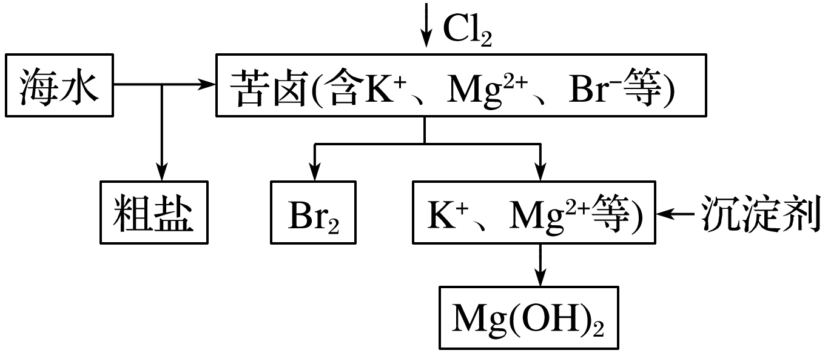
1
2
3
4
5
6
6.(2015·全国卷Ⅱ，12)海水开发利用的部分过程如下图所示。下列说法错误的是( )
A.向苦卤中通入Cl₂是为了提取溴
B.粗盐可采用除杂和重结晶等过程提纯
C.工业生产中常选用NaOH作为沉淀剂
D.富集溴一般先用空气和水蒸气吹出单质溴，再用SO₂将其还原吸收
解析答案
返回

Slide 42
1
2
3
4
5
6
解析 A项，向苦卤中通入Cl₂ 时发生反应Cl₂＋2Br－===2Cl－＋Br₂，故其目的是为了提取溴，正确；
B项，可将粗盐溶解、过滤除去难溶性杂质，然后向滤液中加入沉淀剂，过滤后调节滤液pH以除去可溶性杂质，最后重结晶可得精盐，正确；
C项，工业生产常选用廉价的Ca(OH)₂作为沉淀剂，错误；
D项，由于通入Cl₂后所得溶液中Br₂的浓度很小，因此利用Br₂的挥发性，可先用空气和水蒸气吹出Br₂，再用SO₂将其还原为HBr进行富集，正确。
答案 C
返回

Slide 43
几个常见的实验

Slide 44
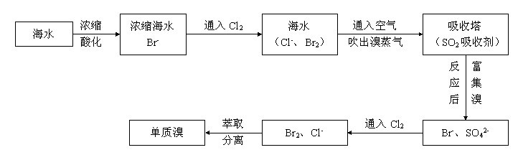
(1)海水提溴
溴是一种贵重的药品原料，消毒药品。地球上99％以上的溴都蕴藏在大海达l×10¹⁴吨。
-
①氧化
②富集
H₂O₂
-
③再氧化(提纯)

Slide 45
(1)海水提溴
①氧化：2NaBr + Cl₂= Br₂+2NaCl
2Br ⁻ + Cl₂ ==Br₂ + 2Cl⁻
②富集：SO₂ + Br₂ + 2H₂O == H₂SO₄ + 2HBr
SO₂ + Br₂ + 2H₂O == 4H⁺+ SO₄²⁻ +2Br ⁻
2Br ⁻ + Cl₂ ==Br₂ + 2Cl⁻
③ 提纯：2HBr + Cl₂= Br₂+2HCl
溴的矿物极少，溴主要靠从海水中提取，先在浓缩海水(含Br⁻) 通入氯气，再用空气或水蒸气将溴吹出，但得到的溴的浓度很稀。然后用二氧化硫将其还原，再通入氯气，再吹出，从而得到较浓的溴。

Slide 46
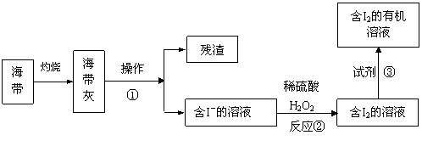
(2)海带提碘
④蒸馏
③萃取
①过滤
②氧化
反应方程式：
2I⁻ + H₂O₂ + 2H⁺ = I₂ + 2H₂O

Slide 47
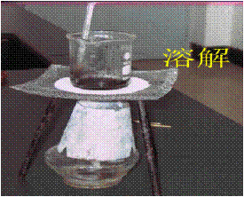
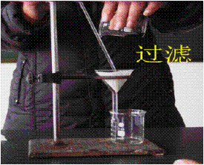
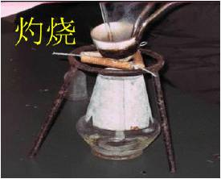
海带中碘离子的检验
步骤1. 取3g左右的干海带，把干海带表面的附着物用刷子刷干净（不要用水冲洗），用剪刀剪碎后，用酒精润湿，放入坩埚中。点燃酒精灯，灼烧海带至完全成灰，停止加热，冷却。
步骤2. 将海带灰转移到小烧杯中，向其中加入10 mL蒸馏水，搅拌、煮沸2-3min，过滤。
步骤3. 在滤液中滴入几滴稀硫酸(3 mol/L)，再加入约1 mL H₂O₂ (质量分数约为3%)，观察现象。加入几滴淀粉溶液，观察现象。
2I⁻ +2H⁺+H₂O₂ == I₂+2H₂O

Slide 48
【实验原理】
(3)硫酸铜晶体中结晶水含量的测定
利用结晶水受热到一定温度时可以脱去结晶水的一部分或全部的方法。
CuSO₄·5H₂O晶体在不同温度下的逐步脱水：
CuSO₄·5H₂O CuSO₄·3H₂O + 2H₂O
CuSO₄·3H₂O CuSO₄·H₂O + 2H₂O
CuSO₄·H₂O CuSO₄ + H₂O
48℃
99℃
218℃

Slide 49
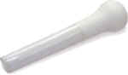
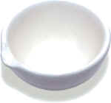
(3)硫酸铜晶体中结晶水含量的测定
一、实验用品
1.仪器：托盘天平、研钵、坩埚、坩埚钳、三角架、
泥三角、玻璃棒、干燥器、酒精灯。
2.药品：硫酸铜晶体
二、实验步骤
1.研磨：在研钵中将硫酸铜晶体磨碎。

Slide 50
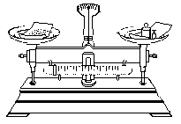


2.称量：先称空坩埚质量（m₁） ，再称坩埚和硫酸铜晶体的质量（m₂） 。

Slide 51
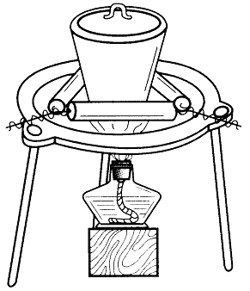
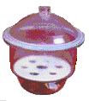
3.加热：缓慢加热、轻轻搅拌、蓝色变白、不再逸出水气、干燥器中冷却。
干燥固体或液体时，干燥剂放在干燥器下部，被干燥物放在干燥器内的搁板上，互相并不接触。

Slide 52
4.称量：加热后必须将坩埚放在装有干燥剂的干燥器里冷却，冷却后再用天平称量。
5.再加热称量：直至恒重（两次称量误差小于0.1克）。坩埚+无水硫酸铜的质量（m₃） 。
2g CuSO₄·5H₂O———1.2g CuSO₄
2 g ——— 1.2 g ———1.1 g
反应完全的标志

Slide 53
m（结晶水）
6.计算
ω(H₂O) ＝
×100%
m（硫酸铜晶体）
W₂－W₃
＝
×100%
W₂ －W₁
理论值：36%
三、误差分析 — 与正确操作值比较
根据公式：测得的水的质量比正常值少，则结果偏低；测得的水的质量比正常值多，则结果为偏高。

Slide 54
四、思考
1.为了保证硫酸铜晶体分解完全，可采取哪些措施？
⑴研磨硫酸铜晶体，使之受热均匀，分解充分。
⑵称量－冷却－称量－加热－冷却－称量，直至恒重。
⑶最好的方法是：坩埚加盖后放在烘箱中恒温烘干。
2.为什么将坩埚在干燥器中冷却？
因为在空气中冷却，硫酸铜将又会吸收空气中的水蒸气。

Slide 55
3.为了防止硫酸铜晶体温度过高变成黑色，可采取了哪些措施？
缓慢加热、不断搅拌、无水蒸气逸出停止加热。
4.为了使实验的数据更接近于理论值，除了上述措施外，还能采取哪些措施？
⑴将坩埚在自来水中洗干净，烘干后再称量。
⑵可以将玻璃棒和坩埚一道称量，使玻璃棒上粘有的硫酸铜不流失。
⑶将硫酸铜晶体进行重结晶，凉干后再实验。

Slide 56
例题A：进行硫酸铜晶体中结晶水含量的测定时，在下列①～⑤叙述的原因中会使测出的结果偏低的应是A~D中的： （ ）
①称空坩埚时，坩埚外壁带有少量水滴；
②晶体中含有惰性杂质；
③晶体还带有蓝色就停止加热；
④停止加热后，放在空气中冷却，坩埚上有坩埚盖盖好;
⑤加热过程有少量晶体溅出。⑥加热后，固体分解变黑；
A、② ③ ④ B、② ⑤ C、③ ⑤ D、① ④
A

Slide 57
例题B：根据实验室中测定硫酸铜晶体结晶水含量的实验,填写下列空白.
⑴从下列仪器选出所需仪器(用标号字母填写) 。
(A)托盘天平(带砝码)、(B)研钵、(C)试管夹、(D)酒精灯、(E)蒸发皿、(F)玻璃棒、(G)坩埚、(H)干燥器、(I)石棉网、(J)三脚架
除上述仪器外,还需要的仪器是: 。
ABFGHJ
坩埚钳、泥三角

Slide 58
练出高分

